Slide 1
分布式服务质量监控
模调系统介绍
秦波
2016.2

Slide 2
背景
当前中大规模的后台系统错综复杂，很多采用SOA架构或者微服务架构，不同服务提供者之间服务质量的监控变为一个难点。
模调系统就是为服务间RPC调用时 有一个综合的调用质量评估体系。
调用者需要关心被调者的服务质量，主要是通过响应时间/QPS/成功率等指标。
同时本模块对外提供服务时，也需要关注自己的服务质量，同样是通过响应时间/QPS/成功率等指标评估。
每个子系统或者微服务或者模块上线时都需要申请一个独一无二的ID，自己对外服务的接口也需要申请相应ID, 整个系统ID化管理。

Slide 3
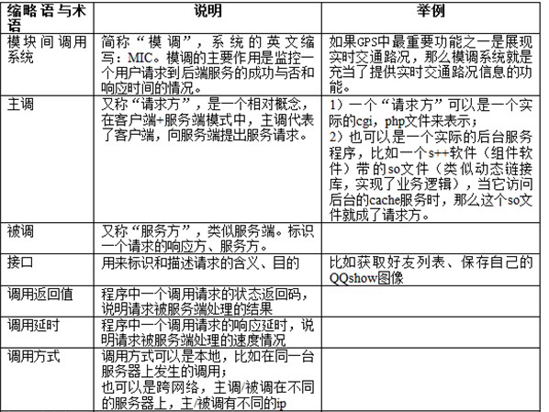
缩略语

Slide 4
模调数据上报
应用程序调用第三方服务时，每次接口调用后需要上报如下内容：
0,主调模块ID //必填（该ID上线前申请）
1,被调模块ID //必填（由被调者提供，该ID上线前申请）
2,被调模块接口ID //必填（由被调者提供，该ID上线前申请）
3,主调模块IP //必填
4,被调模块IP //必填
5,返回值 //必填。注：0成功、1失败、2逻辑失败、3数据库异常、4网络异常
、5 IO异常、6其他异常
6,调用响应时间 //必填。单位：ms

Slide 5
模调系统架构图
业务A
Scribe agent
Storm集群（模调实时报警）
kafka
Scribe master
……
业务B
Scribe agent
双写
存储集群（hdfs/kudu）
Impala sql
查询引擎
….
Scribe agent
……
Web系统
核心点：
1、Scribe agent每个机器默认部署，端口号固定，实时上报数据到scribe master。
scribe可替换为flume.
2、数据从scribe master出来双写，同时写HDFS和kafka
1）HDFS数据通过impala进行数据查询，支持分钟级延迟数据查询。
2）kafka后面接storm，用以支持秒级延迟的实时报警

Slide 6
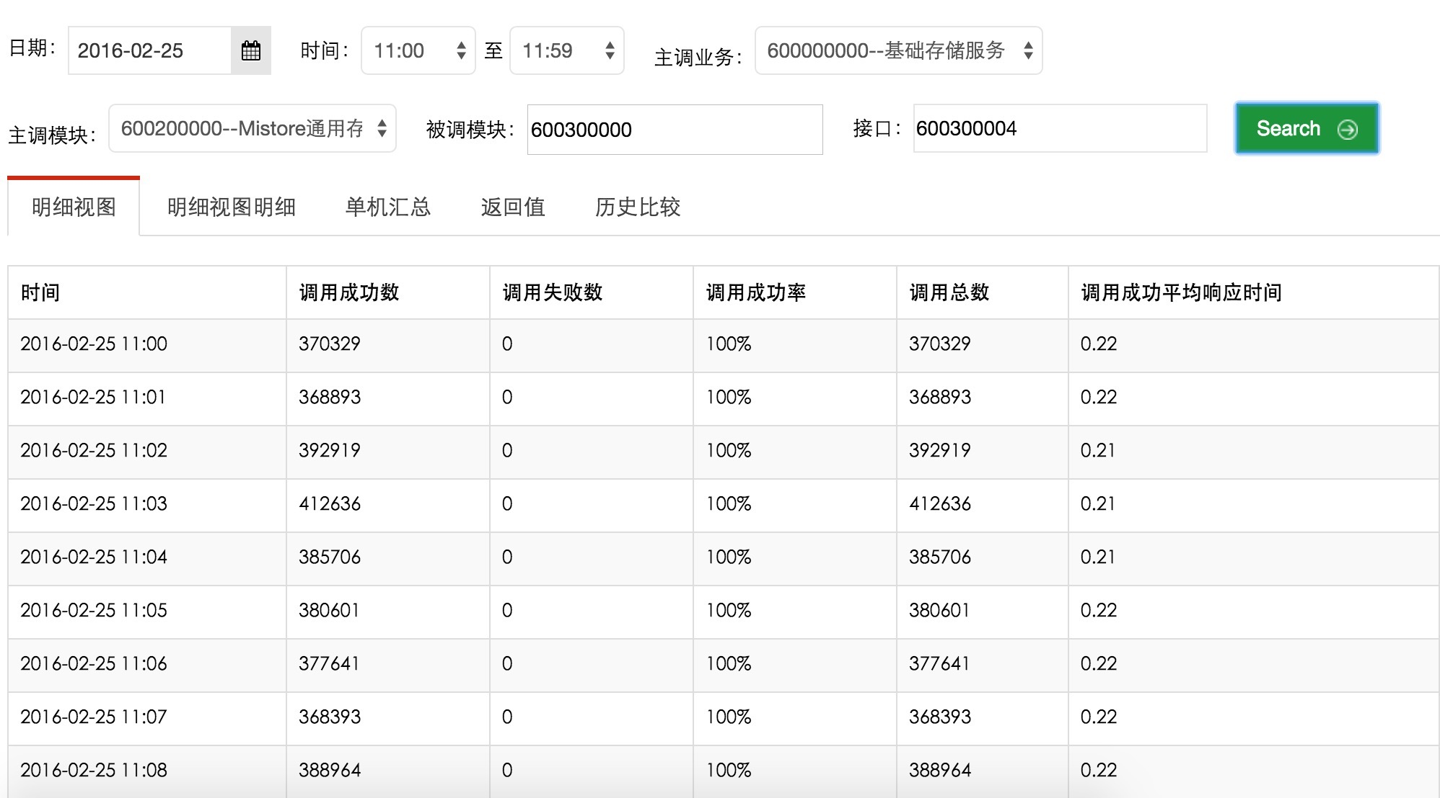
Web展现1

Slide 7
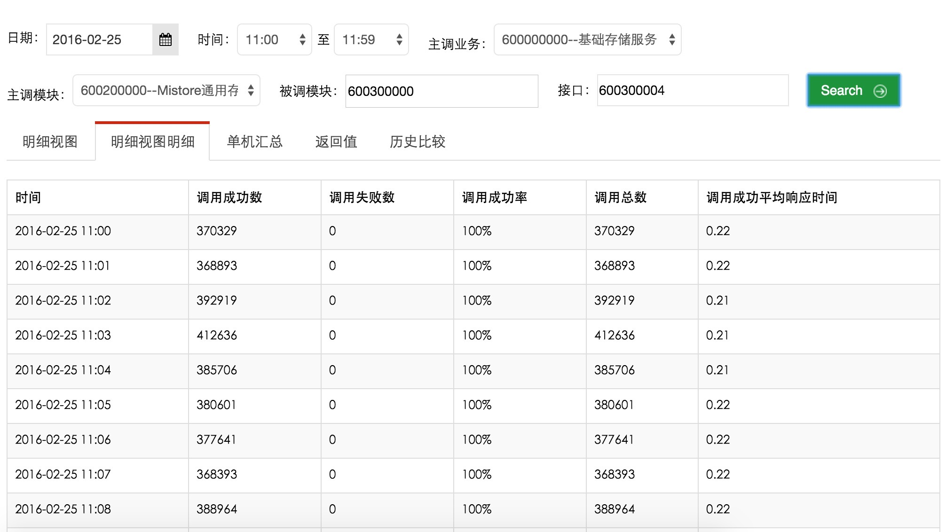
Web展现2

Slide 8
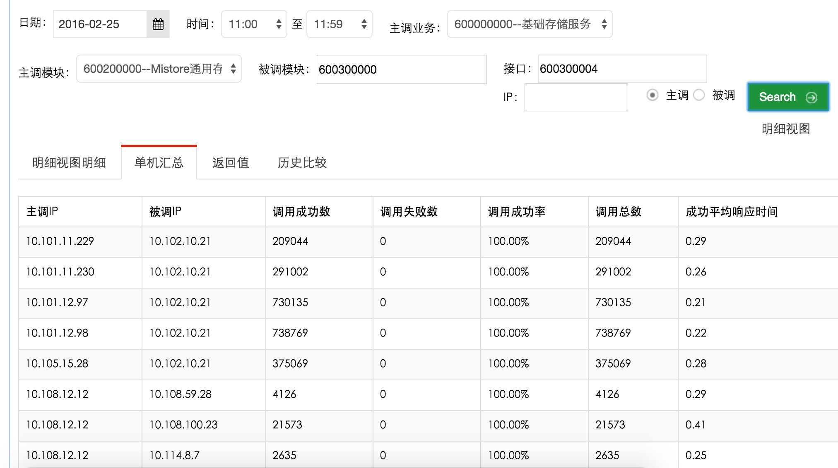
Web展现3-单机汇总

Slide 9
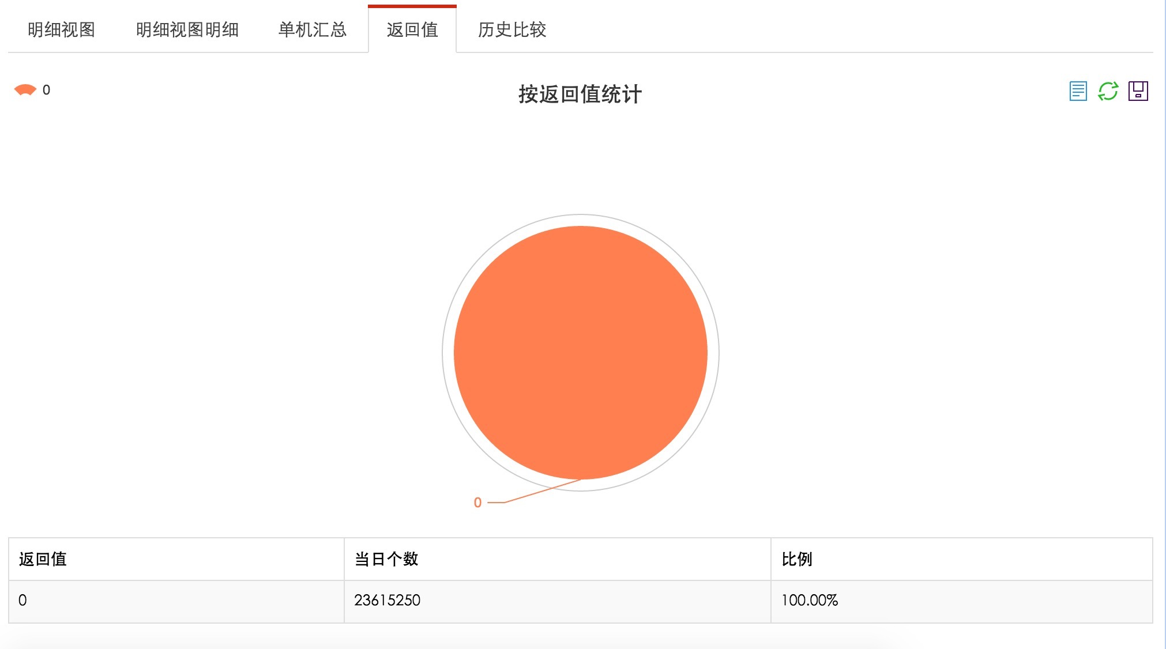
Web展现4-返回值查看

Slide 10
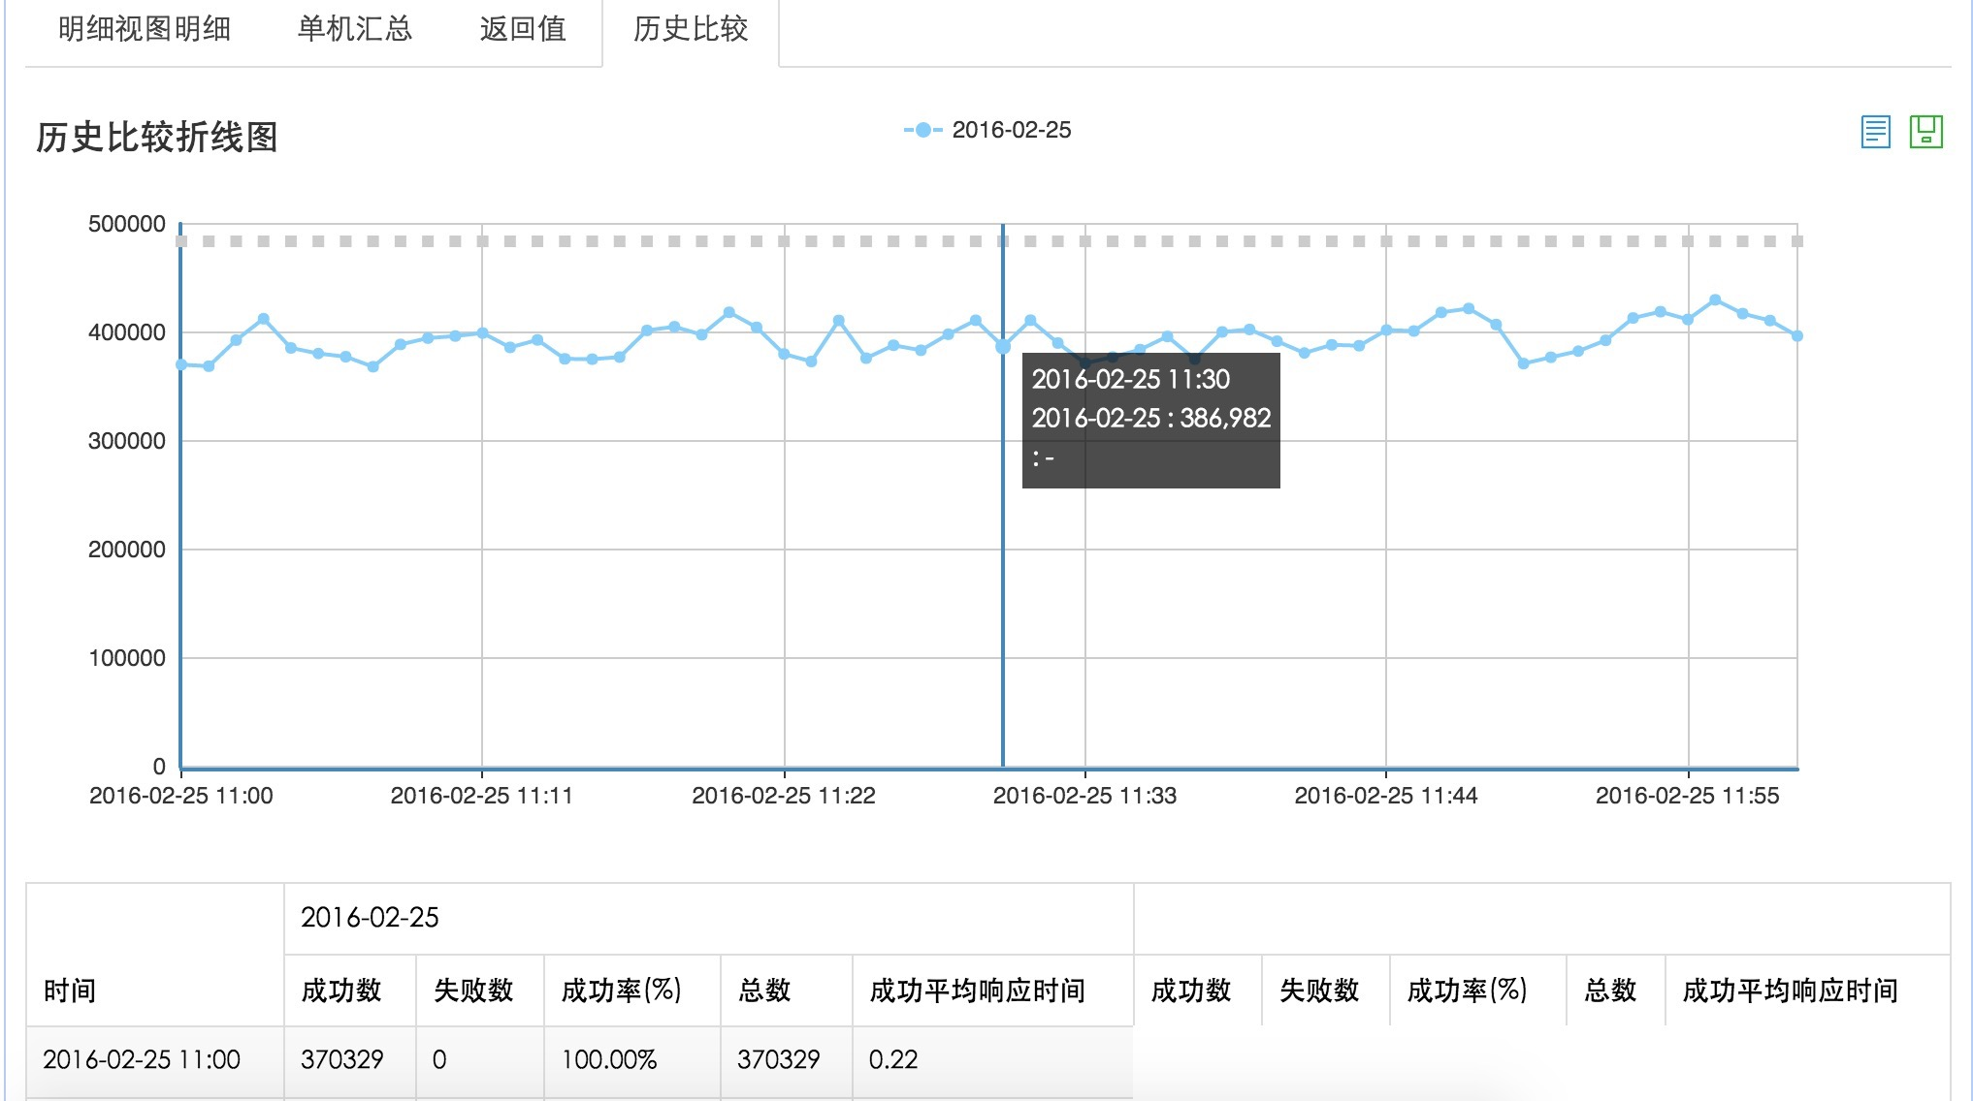
Web展现5-历史比较

